Slide 1
Python程序设计

Slide 2


变量
1
在程序中可随时修改变量的值，而Python将始终记录变量的最新值。

Slide 3
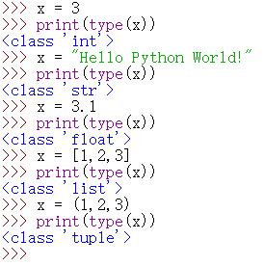
变量
2
Python是一种动态类型语言，变量类型可以随时变化。

Slide 4
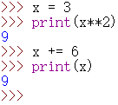
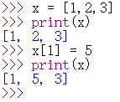
变量
3
在大多数情况下，如果变量出现在赋值运算符或复合赋值运算符的左边则表示创建变量或修改变量的值，否则表示引用该变量的值。

Slide 5
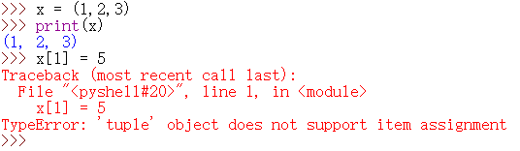
变量
4
字符串和元组属于不可变序列，不能通过下标的方式来修改其中的元素值

Slide 6
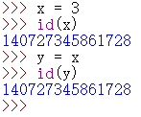
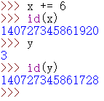
变量
5
在Python中，允许多个变量指向同一个值
在Python中修改变量值的操作，并不是修改了变量的值，而是修改了变量指向的内存地址。

Slide 7
变量的命名和使用
6
1. 变量名只能包含字母、数字和下划线。变量名可以用字母和下划线开头，但不能用数字开头。
例如，可将变量命名为message_1，但不能将其命名为1message.
2. 变量名不能包含空格，但可以使用下划线来分隔其中的单词。
例如，变量名greeting_message可行，但变量名greeting message会引发错误。

Slide 8
变量的命名和使用
7
3. 不要将Python关键字和函数名用作变量名，即不要使用Python保留用于特殊用途的单词，如print.
4. 变量名应既简短又具有描述性。
例如，name比n好，student_name比s_n好，name_length比length_of_persons_name好。
变量名区分英文字母的大小写
例如，student和Student是不同的变量。

Slide 9
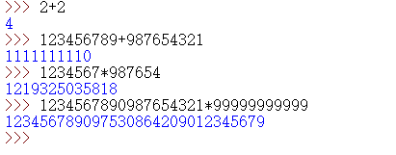
数字
8
数字属于Python不可变对象
Python解释器可用作功能强大的运算器

Slide 10

数字
9
Python数值类型主要有整数、浮点数和复数。
十六进制数、八进制数和二进制数分别以下面的方式表示：

Slide 11

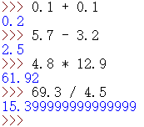
数字
10
在Python中，可对整数和浮点数执行加(+)减(-)乘(*)除(/)运算

Slide 12


数字
11
除法的运算结果是小数
如果想丢弃小数部分，执行整除运算

Slide 13

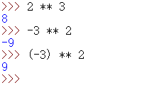
数字
12
求余（求模）运算
乘方（求幂）运算

Slide 14
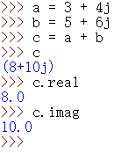

数字
13
Python中的复数与数学中复数的形式完全一致，都是由实部和虚部构成，并且使用j或J来表示虚部。

Slide 15

注释
14
注释让你能够使用自然语言在程序中添加说明。
在Python中，注释用#标识。#后面的内容都会被Python解释器忽略。
注释务必言而有物，不要重复去讲通过代码很容易获得的信息。

Slide 16

字符串
15
字符串就是一系列字符。在Python中，用引号括起来的都是字符，其中引号可以是单引号(‘’)，也可以是双引号(“”).
使用单引号还是双引号，没有任何差别，结果完全相同。

Slide 17


字符串
16
为何同时支持单引号和双引号呢？
在这里，字符串为'Let'，因此Python不知道如何处理后面的s（更准确地说是当前行余下的内容）

Slide 18

字符串
17
实际上，并非必须这样做（这样做只是出于方便考虑）。可使用反斜杠（\）对引号进行转义，

Slide 19
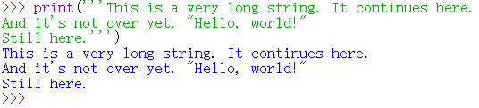
长字符串
18
要表示很长的字符串（跨越多行的字符串），可以使用三引号
这让解释器能够识别表示字符串开始和结束位置的引号，因此字符串本身可以包含单引号和双引号，无需使用反斜杠进行转义。

Slide 20

原始字符串
19
在常规字符串中，反斜杠扮演着特殊角色：它对字符进行转义，让你能够在字符串中包含原本无法包含的字符。

Slide 21


原始字符串
20
如果你要在字符串中包含\n呢？

Slide 22


原始字符串
21
可对反斜杠本身进行转义
但对很长的路径，将需要大量的反斜杠

Slide 23

原始字符串
22
在这样的情况下，原始字符串可派上用场，因为它们根本不会对反斜杠做特殊处理，而是让字符串包含的每个字符都保持原样。

Slide 24


合并（拼接）字符串
23
依次输入了两个字符串，而Python自动将它们拼接起来了（合并为一个字符串）。这种机制用得不多，但有时候很有用。然而，仅当你同时依次输入两个字符串时，这种机制才管用。

Slide 25
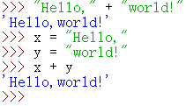
合并（拼接）字符串
24
上面一种输入字符串的特殊方式，而非通用的字符串拼接方法。那么应该如何拼接字符串呢？
就像将数相加一样，将它们相加：

Slide 26


合并（拼接）字符串
25
可以使用拼接来创建消息，再把整条消息都存储在一个变量中：

Slide 27
Python运算符
操 作 符 | 描 述
x+y ， x-y | 加法／字符串合并 ， 减法／集合差集
x*y ， x/y ， x//y ， x%y | 乘法／重复，除法，求整商，余数／格式化（对实数可以进行整除和余数运算）
x**y | 幂运算
x<y ， x<=y ， x>y ， x>=y | 大小比较，集合的包含关系比较
x==y ， x!=y | 相等比较（值），不等比较
x or y | 逻辑或 (只有x为假才会计算y)
x and y | 逻辑与(只有x为真才会计算y)
not x | 逻辑非
x in y, x not in y | 成员与集合的关系
x is y, x is not y | 对象实体测试（地址）
|、^、&、<<、>> | 位运算符

Slide 28
运算符优先级
幂运算
高
正负号
算术运算符
比较运算符
逻辑运算符
低

Slide 29


表达式和语句
表达式是一些东西
语句是做一些事情
在交互式解释器中执行时，这两段代码的结果没有任何差别，但这是因为解释器总是将表达式的值打印出来。

Slide 30
表达式和语句
在无需交互式解释器就能运行的程序中，仅将诸如2 * 2等表达式放在程序中不会有任何作用，但在程序中包含print(2 * 2)将打印结果4。

Slide 31

表达式和语句
涉及赋值时，语句和表达式的差别更明显：赋值语句不是表达式，它们没有可供交互式解释器打印的值.
执行赋值语句后，交互式解释器只是再次显示提示符，但发生了一些变化：有一个名为x的新变量，与值3相关联.
可以说，这是所有语句的一个根本特征：执行修改操作

